Slide 1
МАОУ «СОШ №99»
Информационно-коммуникационные технологии в начальной школе
Пышнова А.В., учитель начальных классов

Slide 2
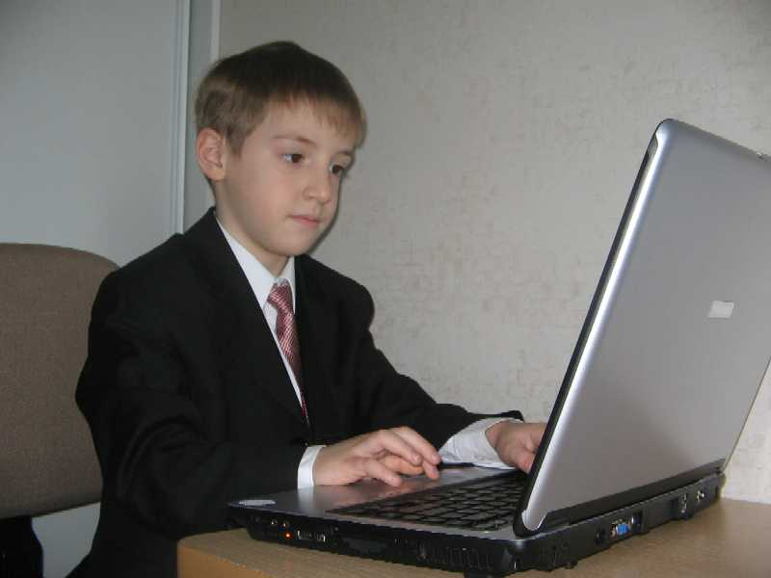
Актуальность
Федеральный государственный образовательный стандарт ставит перед учителями важную задачу: подготовить подрастающее поколение к жизни в быстро меняющемся информационном обществе, в мире, в котором ускоряется процесс появления новых знаний, постоянно возникает потребность в новых профессиях, в непрерывном повышении квалификации. И ключевую роль в решении этих задач играет владение современным человеком ИКТ.
Информационная компетентность школьников необходима для качественного освоения всех учебных предметов. Овладение компьютерной культурой, формирование информационной компетенции школьников – необходимое условие включения подрастающего поколения в мировое информационное пространство.

Slide 3
Информатизация начальной школы играет важную роль для достижения современного качества образования и формирования информационной культуры ребенка ХХI века.
Отсюда следуют цели использования ИКТ:
• Повысить мотивацию обучения; • Повысить эффективность процесса обучения; • Способствовать активизации познавательной сферы обучающихся; • Совершенствовать методики проведения уроков; • Своевременно отслеживать результаты обучения и воспитания; • Планировать и систематизировать свою работу; • Использовать как средство самообразования; • Качественно и быстро подготовить урок (мероприятие).

Slide 4
Информатизация начального образования проходит по следующим направлениям:
• Использование ИКТ в качестве дидактического средства обучения (создание дидактических пособий, разработка и применение готовых компьютерных программ по различным предметам, использование в своей работе Интернет-ресурсов и т.д.;
• Проведение урока с использованием ИТ (применение ИТ на отдельных этапах урока, использование ИТ для закрепления и контроля знаний, организация групповой и индивидуальной работы, внеклассной работы и работы с родителями);
• Осуществление проектной деятельности младших школьников с использованием ИКТ.

Slide 5
Возможности использования ИКТ в начальной школе.
Спектр использования возможностей ИКТ достаточно широк. Однако, работая с детьми младшего школьного возраста, необходимо помнить заповедь «Не навреди!» Организация учебного процесса в начальной школе, прежде всего, должна способствовать активизации познавательной сферы обучающихся, успешному усвоению учебного материала и способствовать психическому развитию ребенка. Следовательно, ИКТ должно выполнять определенную образовательную функцию, помочь ребенку разобраться в потоке информации, воспринять ее, запомнить, а не в коем случае не подорвать здоровье. ИКТ должны выступать как вспомогательный элемент учебного процесса, а не основной. Учитывая психологические особенности младшего школьника, работа с использованием ИКТ должны быть четко продумана и дозирована. Таким образом, применение ИКТ на уроках должно носить щадящий характер. Планируя урок в начальной школе, учитель должен тщательно продумать цель, место и способ использования ИКТ.

Slide 6
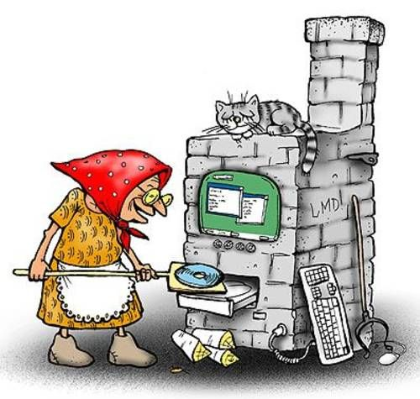
Требования, предъявляемые к учителю, работающему с применением ИТ:
владеть основами работы на компьютере
иметь навыки работы с мультимедийными программами
владеть основами работы в Интернете

Slide 7
Основные возможности использования ИКТ, которые помогут учителю создать комфортные условия на уроке и достичь высокого уровня усвоения материала:
• Создание и подготовка дидактических материалов (варианты заданий, таблицы, памятки, схемы, чертежи, демонстрационные таблицы и т.д.); • Создание презентаций на определенную тему по учебному материалу; • Использование готовых программных продуктов; • Поиск и использование Интернет-ресурсов при
подготовке уроков, внеклассного мероприятия,
самообразования; • Создание мониторингов по отслеживанию
результатов обучения и воспитания; • Создание текстовых работ; • Обобщение методического опыта в электронном
виде.

Slide 8
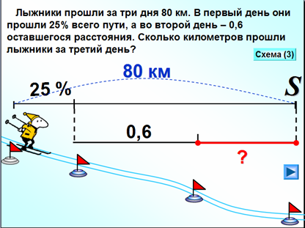
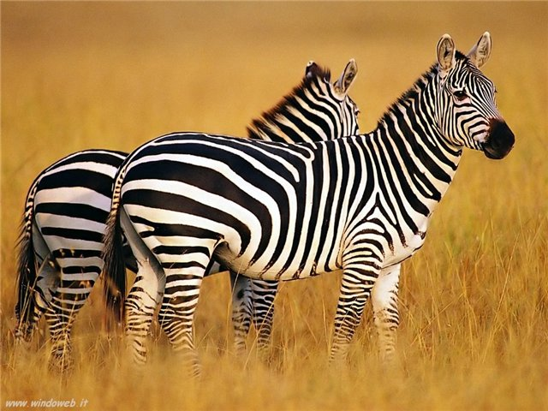
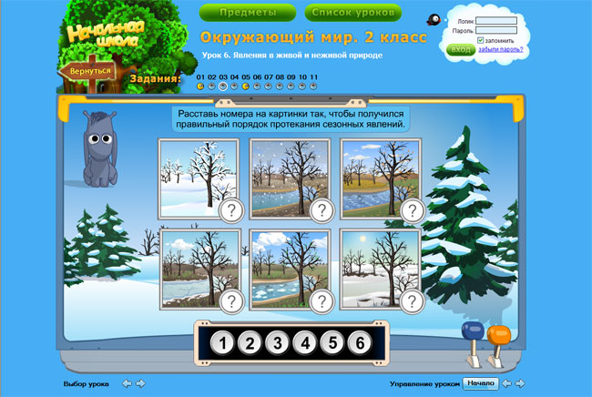

Slide 9
Мультимедийные технологии могут быть использованы: 1. Для обозначения темы - тема урока представлена на слайдах, в которых кратко изложены ключевые моменты разбираемого вопроса. 2. Как сопровождение объяснения учителя - могут использоваться созданные специально для конкретных уроков мультимедийные конспекты-презентации, создающие краткий текст, основные формулы, схемы, рисунки, видеофрагменты, анимации. 3. Как информационно-обучающее пособие - в обучении особенный акцент сегодня ставится на собственную деятельность ребенка по поиску, осознанию и переработке новых знаний. Учитель в этом случае выступает как организатор процессе учения, руководитель самостоятельной деятельности учащихся, оказывающий им нужную помощь и поддержку. 4. Для контроля знаний - использование компьютерного тестирования повышает эффективность учебного процесса, активизирует познавательную деятельность школьников. Тесты могут представлять собой варианты карточек с вопросами, ответы на которые ученик записывает в тетради или на специальном бланке.

Slide 10
Особенности мультимедийной технологии:
1. качество изображения, выполняемого мелом на доске, не выдерживает никакого сравнения с аккуратным, ярким, четким и цветным изображением на экране; 2. с помощью доски и мела затруднено и нелепо объяснять работу с различными инструментами; 3. во время демонстрации презентации, даже с применением проектора, рабочее место учащегося достаточно хорошо освещено; 4. повышение уровня использования наглядности на уроке; 5. повышение производительности урока; 6. установление межпредметных связей; 7. преподаватель создающий, или использующий информационные технологии вынужден обращать огромное внимание на логику подачи учебного материала, что положительным образом сказывается на уровне знаний учащихся; 8. изменяется отношение к ПК. Ребята начинают воспринимать его в качестве универсального инструмента для работы в любой области человеческой деятельности, а не как инструмент для игр.

Slide 11
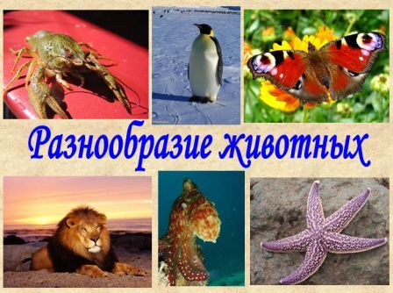
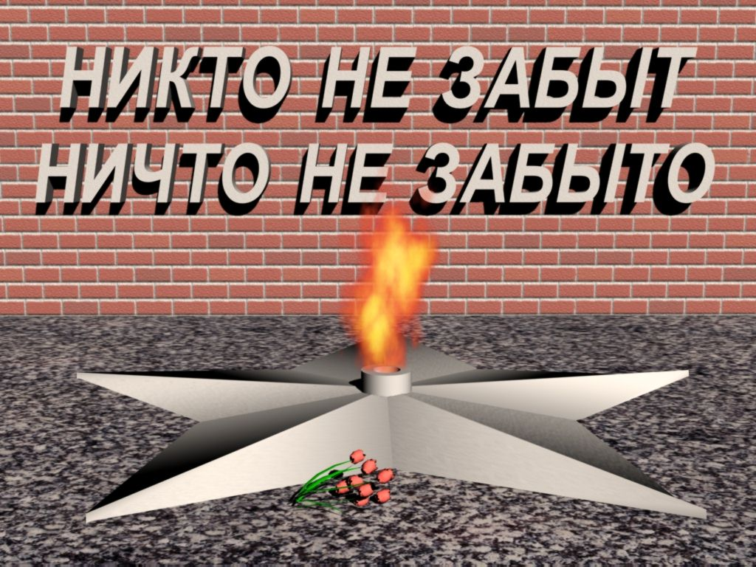
Презентации к урокам и внеклассным мероприятиям

Slide 12
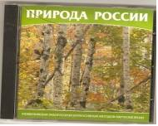
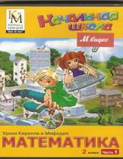
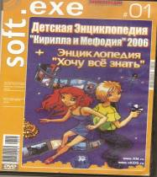
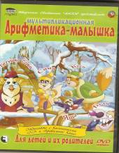
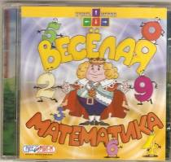
Использование готовых электронных продуктов (Цифровых образовательных ресурсов)

Slide 13
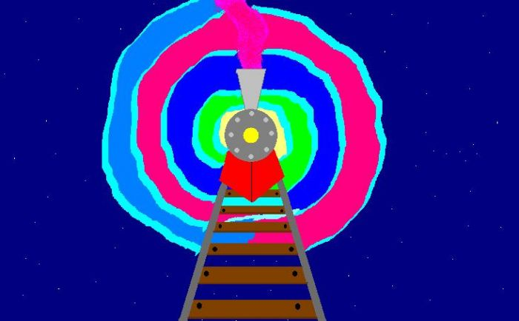
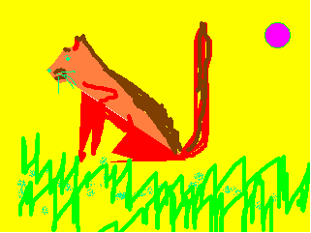
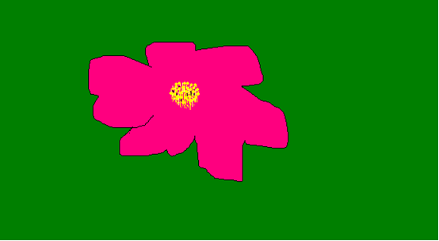
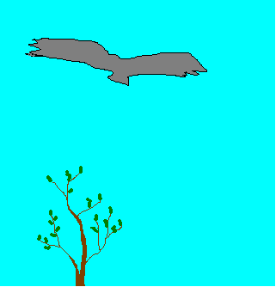
Проведение уроков Изобразительного искусства на компьютерах при помощи программы Paint NET

Slide 14
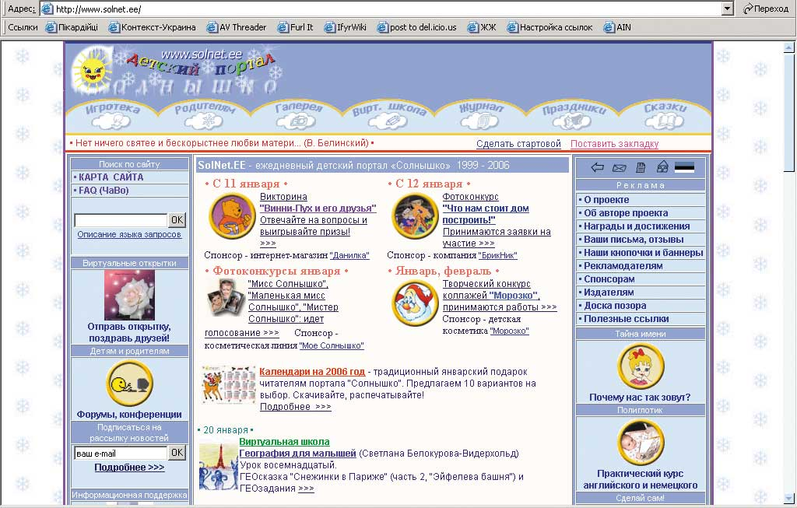
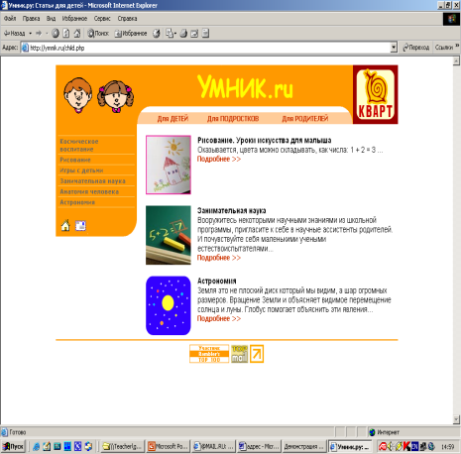
Работа с ресурсами Интернет

Slide 15
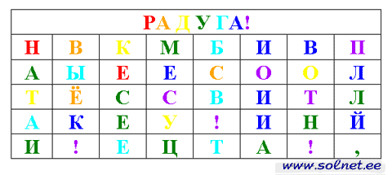
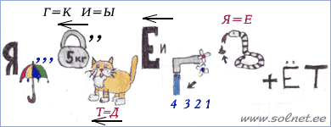
сообразительным ГОЛОВОЛОМКА "РАДУГА" Здесь спряталась известная пословица. Чтобы ее отыскать, надо "пройти по радуге": сначала прочитать все буквы красного цвета, затем - оранжевого и так далее. Чтение - как в книге: слева направо, с верхнего ряда до нижнего. Начинай с красной буквы "Н".
В мае 2010 года обучающиеся приняли участие во всероссийской викторине «Школьная страна»

Slide 16
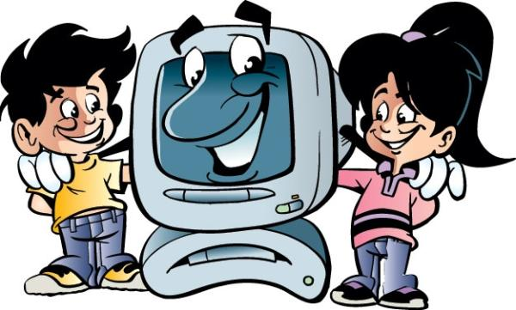
Компьютер – это уже
не роскошь – это необходимость.

